Slide 1
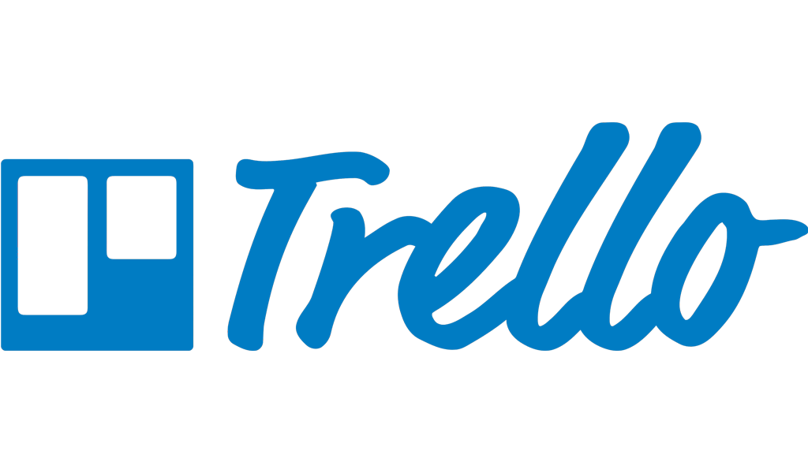
Aplicativo de gerenciamento de projetos criado em 2011 em versão gratuita e paga (Premium);
Utiliza o paradigma Kanban, tornando-se popular ao ser utilizado pela Toyota. Disponível em plataformas mobile, Windows 8 e web;
Uso pessoal e profissional, incluindo gestão imobiliária, gerenciamento de projetos de software, quadros de avisos escolares, etc. Com uma API rica que permite integração com sistemas corporativos ou com serviços de integração baseados em Nuvem.

Slide 2
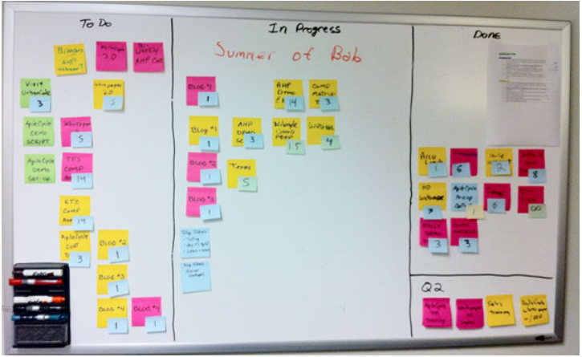

Slide 3
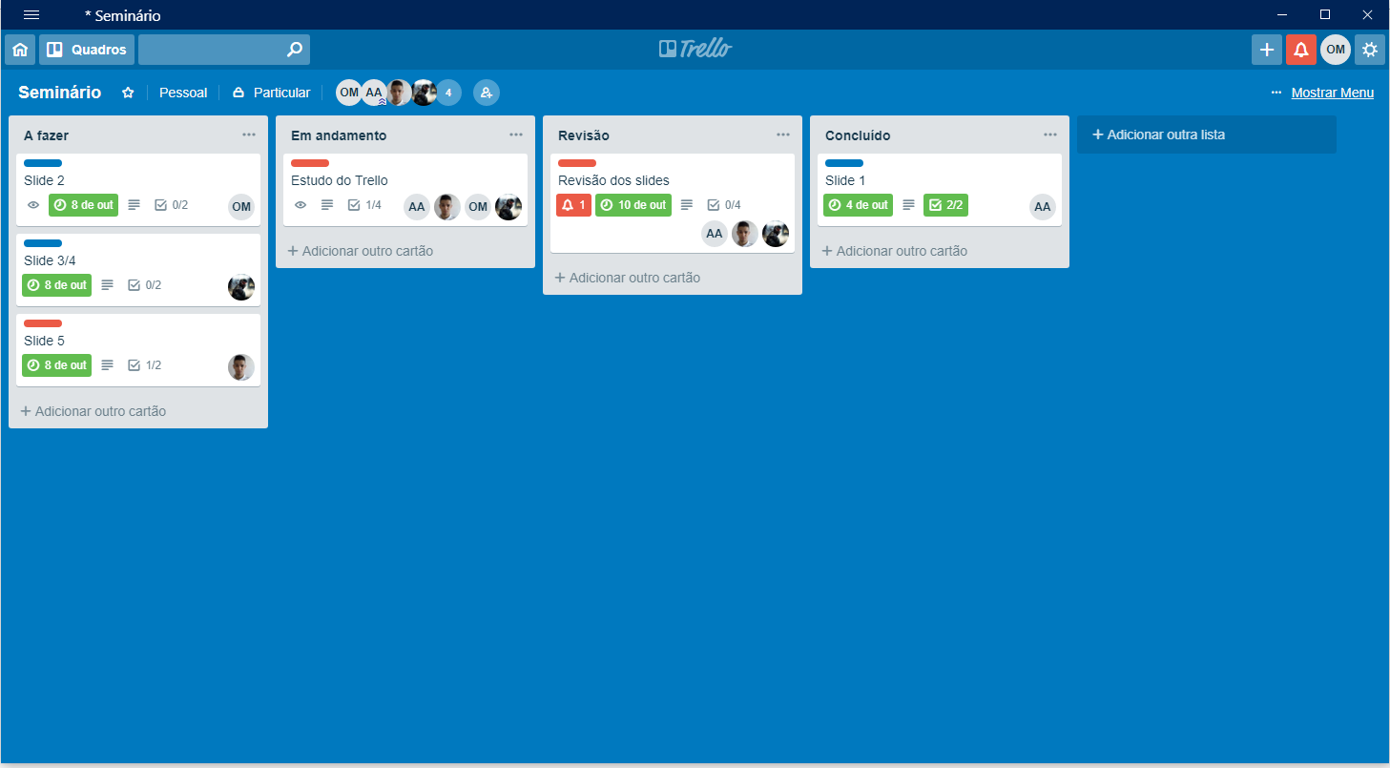

Slide 4
Pontos positivos
Usabilidade;
Gerencia de horário, prioridades e eventos;
Fácil interação;
Grande utilidade tanto para o uso pessoal quanto profissional;
Gerencia de projetos e processos;
Disponível para diversas plataformas (mobile e web).

Slide 5
Pontos negativos
Falta a opção de definir atividade como rotina;
As notificações não emitem som sobre as atividades;
O widget não atualiza automaticamente;
Não possui a opção de criar mais de uma subpasta dentro das notas;
Falta de algumas funcionalidades na versão free, gratuita (existentes apenas na versão paga Premium).

Slide 6
Vale à pena?
Por utilizar o método Kanban, sua utilização é bem simples, tendo facilidade em treinar a equipe por ser bem interativo e intuitivo. Possui fácil acesso em suas versões mobile e web já que possui sua versão gratuita, que por si, já é bem completa, tendo em sua versão Premium (paga), integração (power ups) com outros sistemas em núvem, como por exemplo o google drive, evernote, dentre outros.
A automatização de tarefas dos programas mais utilizados também facilita muito na produtividade da equipe.
Resumindo... Sim, o Trello vale muito à pena!

